Slide 1
웹과 웹 퍼블리셔

Slide 2
웹 퍼블리셔란?
간단한 jQuery
HTML
마크업
CSS
스타일링
웹 표준성,
웹 접근성
JavaScript

Slide 3
웹 퍼블리셔란?
웹 디자이너
퍼블리셔
개발자
웹 디자인
HTML 마크업, CSS스타일링
UI개발 데이터 바인딩
백앤드 개발

Slide 4
웹의 시작
웹의 기본 목적
한 컴퓨터에서 만든 문서를 다른 컴퓨터에서 쉽게 볼 수 있도록 하는 것

Slide 5





웹의 시작
웹의 구성
Web Client
Internet
Web Server

Slide 6





웹 vs. 인터넷
웹 == 한 대의 자동차
인터넷 == 도로

Slide 7
웹의 시작
HTML에서 가장 중요한 태그는?
하이퍼텍스트
‘원하는 문서를 바로 찾아 읽는다.’

Slide 8



HTML, CSS, JavaScript
웹 페이지를 구성하는 3요소
태그로 구조화된 문서
문서 내용에 서식 지정
Interaction

Slide 9


웹 표준, 웹 접근성
Notes:
어려움 없이 이용할 수 있을 것으로 생각함.

Slide 10
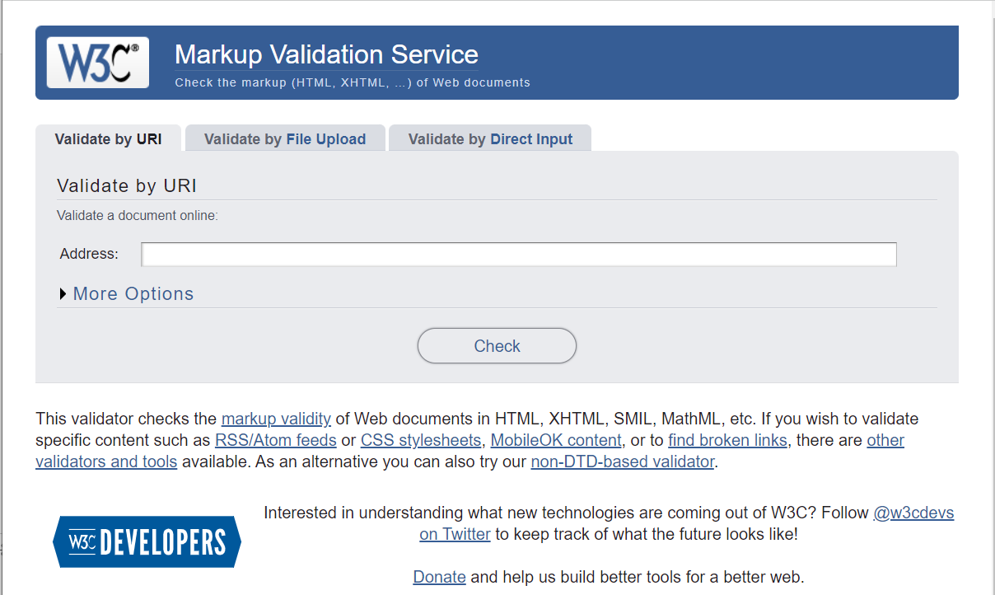
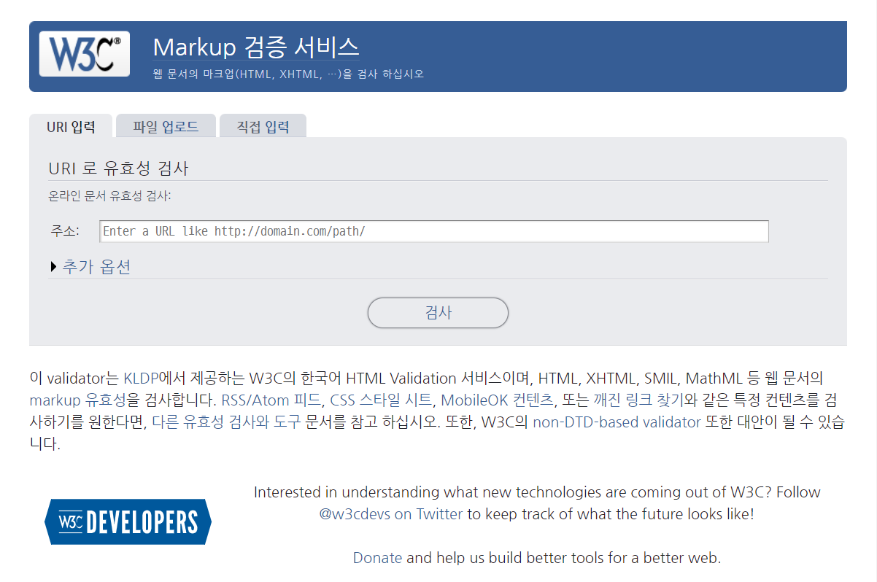
도움이 되는 사이트 소개
마크업 검사
https://validator.w3.org/
https://validator.kldp.org/

Slide 11
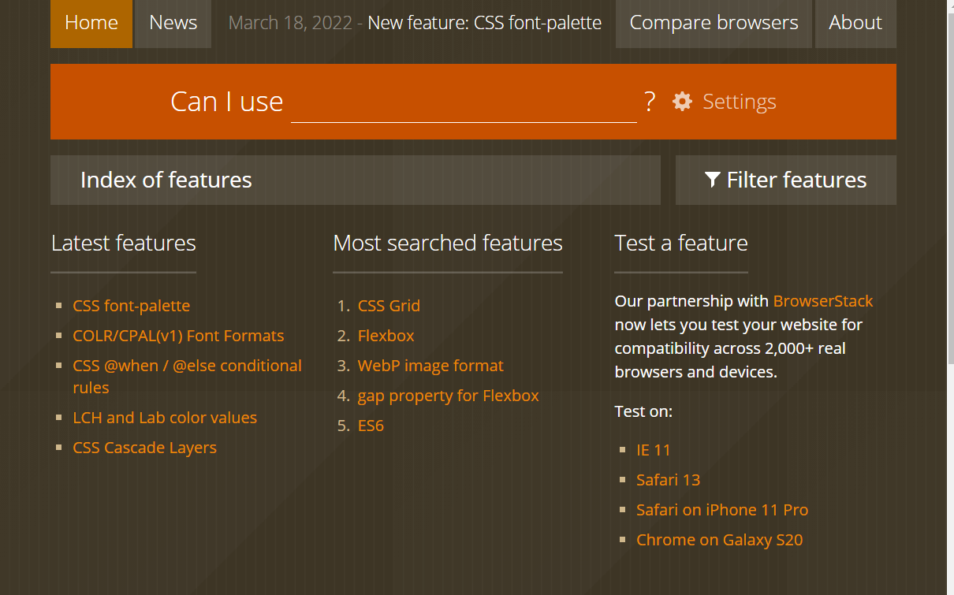
도움이 되는 사이트 소개
CSS 지원 브라우저 검사
https://caniuse.com/
Notes:
css 사용시 골칫거리 중 하나는 내가 사용하는 css 스타일을 어느 브라우저가 지원하지 않느냐 이다.
PC의 경우 IE6~8, 모바일의 경우 안드로이드 오리지널 브라우저, 크롭, 사파리가 같은 웹킷 엔진을 사용함에도 불구하고 다르게 보여진다.
내가 사용하려고 하는 css 스타일을 적으면 필요한 정보를 볼 수 있다.
ex. transform

Slide 12
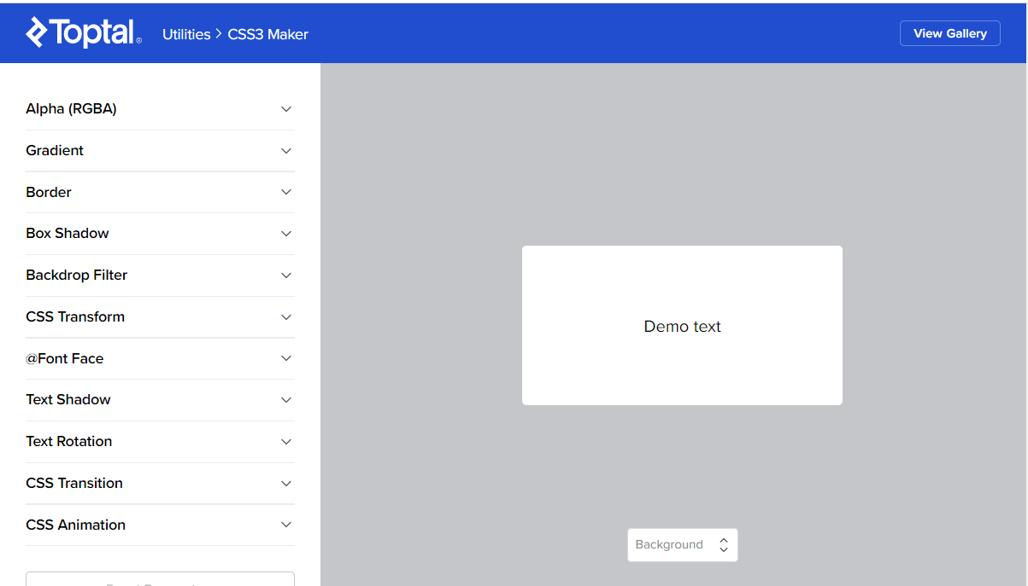
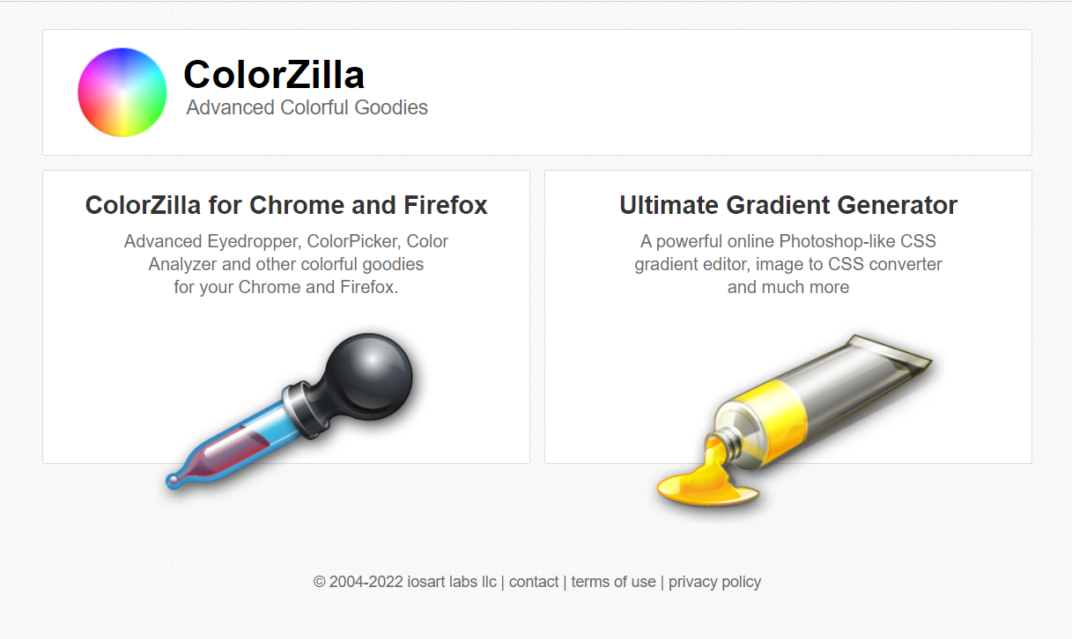
도움이 되는 사이트 소개
CSS 뷰어
https://www.css3maker.com
https://www.colorzilla.com/

Slide 13
도움이 되는 사이트 소개
Easing
https://jqueryui.com/easing/
https://easings.net/
https://cubic-bezier.com/

Slide 14
멀티디바이스 퍼블리싱을 위한 툴
브라우저 레벨
파이어폭스: Ctrl + Shift + M (반응형 웹 디자인 보기)
크롬: F12(개발자 도구)

Slide 15
LogoType
개발 환경 준비
설치와 설정

Slide 16
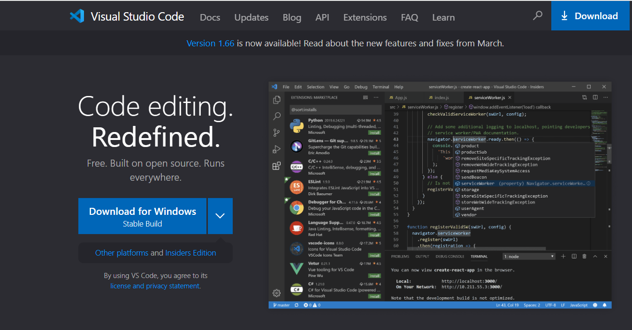
다운로드
https://code.visualstudio.com/

Slide 17
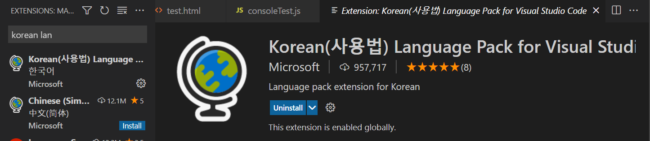
한국어 언어팩 ^^: 확장 아이콘

Slide 18
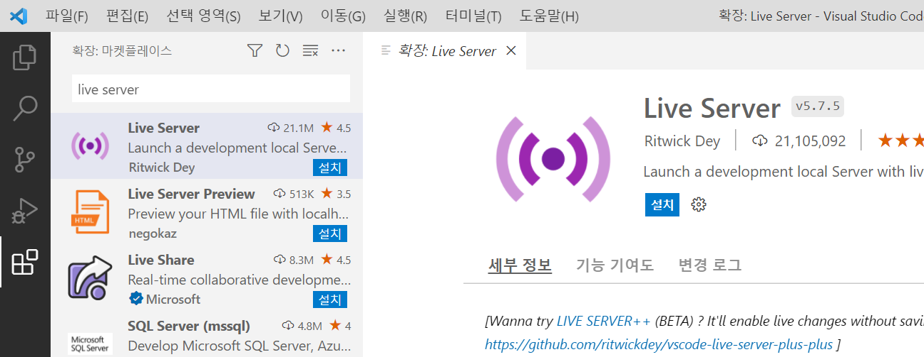
Live Server

Slide 19
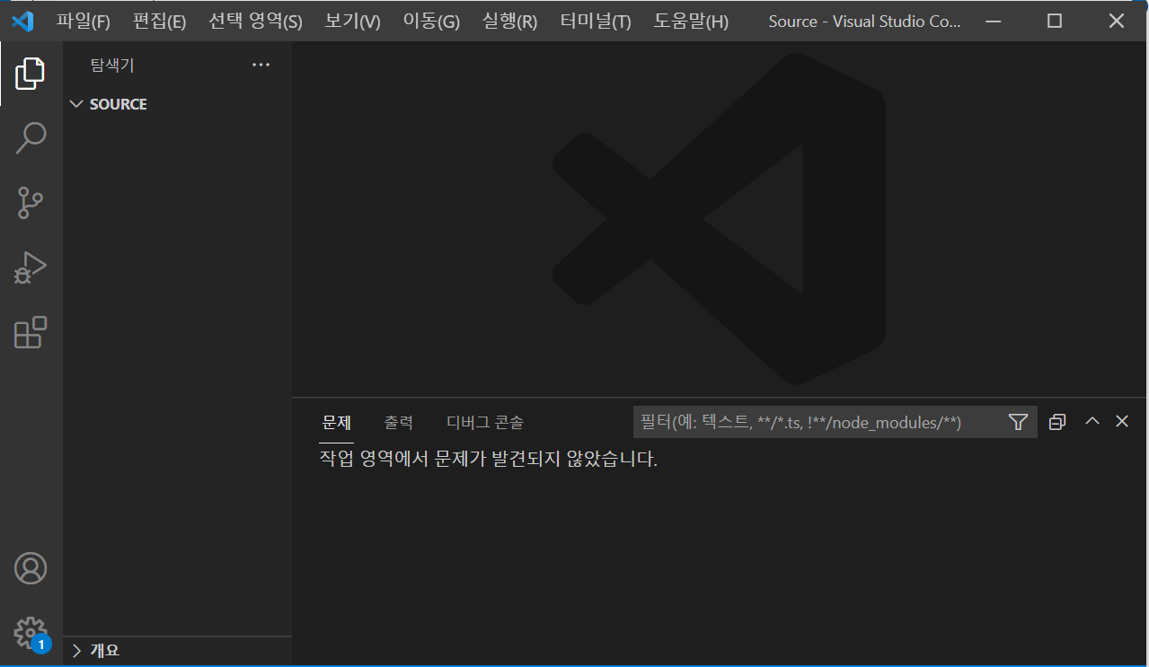
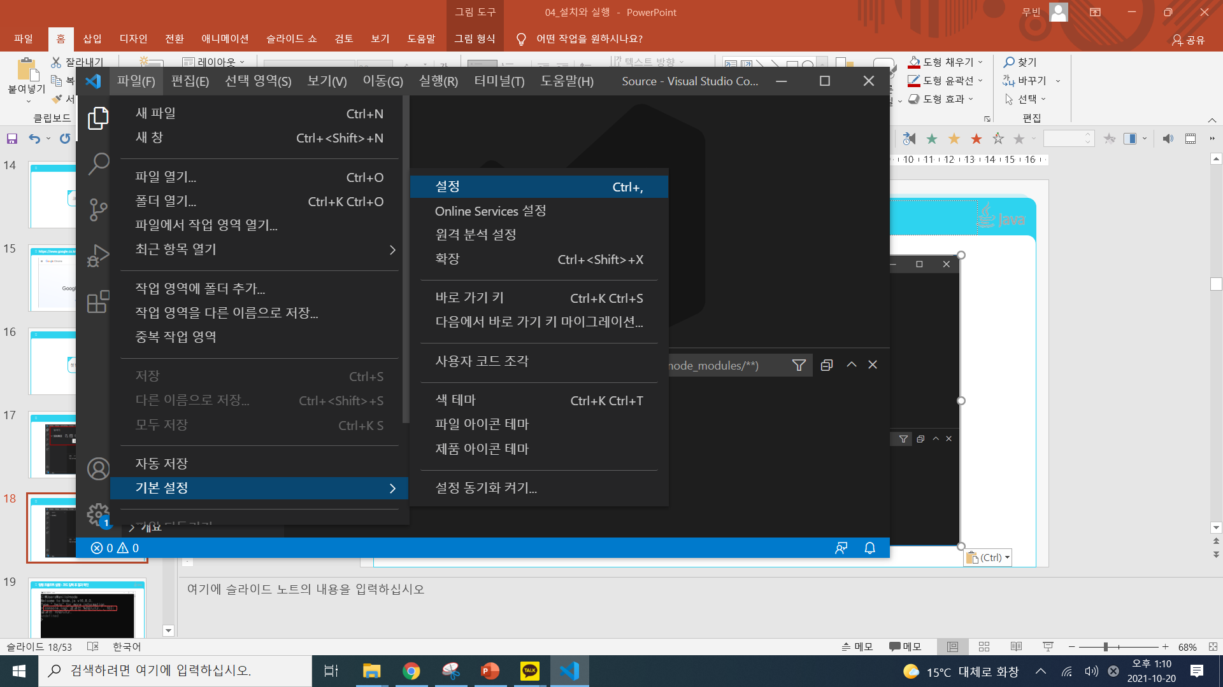
마우스 휠로 폰트 크기 조정하기

Slide 20
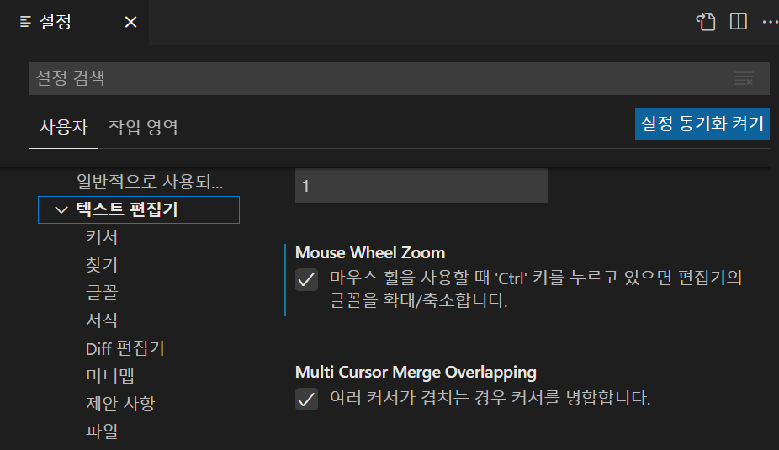
마우스 휠로 폰트 크기 조정하기

Slide 21
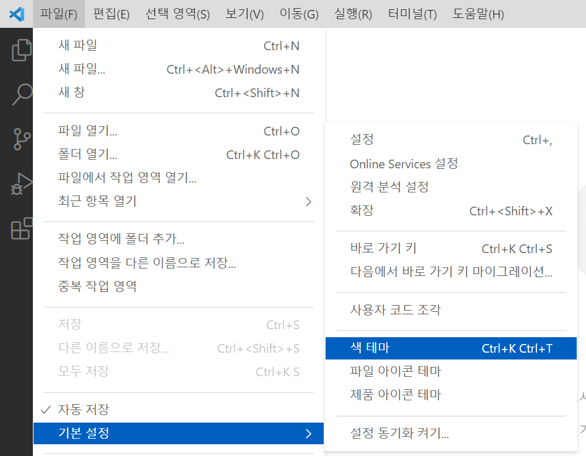
화면 색 변경
파일> 기본설정> 색 테마

Slide 22
기본 설치
bracket pair colorizer
indent-rainbow
auto rename tag
css peek ctrl + click(해당 css코드로 이동)
html to css autocompletion (CSS 자동 완성 기능)
html css support (css 자동 완성 기능)
live server (코딩 + 새로고침 없이 바로 적용 되도록 도와주는 것)

Slide 23
기본 설치
Go live로 실행 or 오른쪽 마우스
prettier Format On Save 체크
ctrl + 콤마
prettier tap을 2칸
prettier quote
prettier single quote 체크
javaScript, TypeScript 를 single로 변경
default formatter - prettier 로 선택
설정 tab size검색 2로 변경

Slide 24
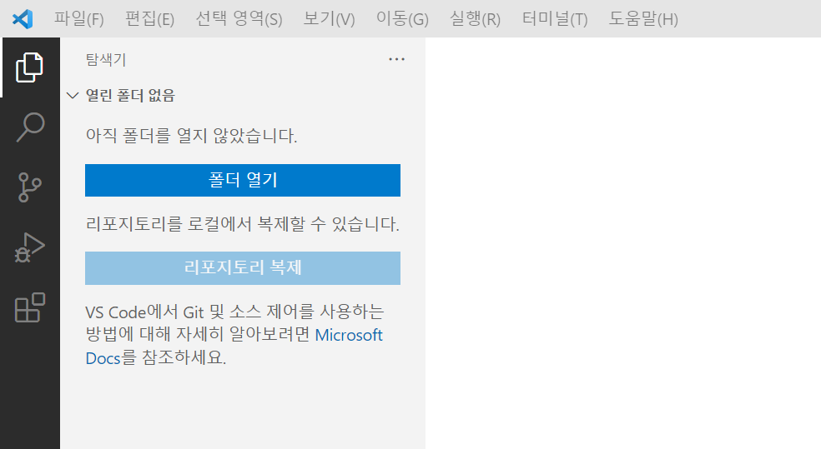
작업 폴더 추가하기

Slide 25
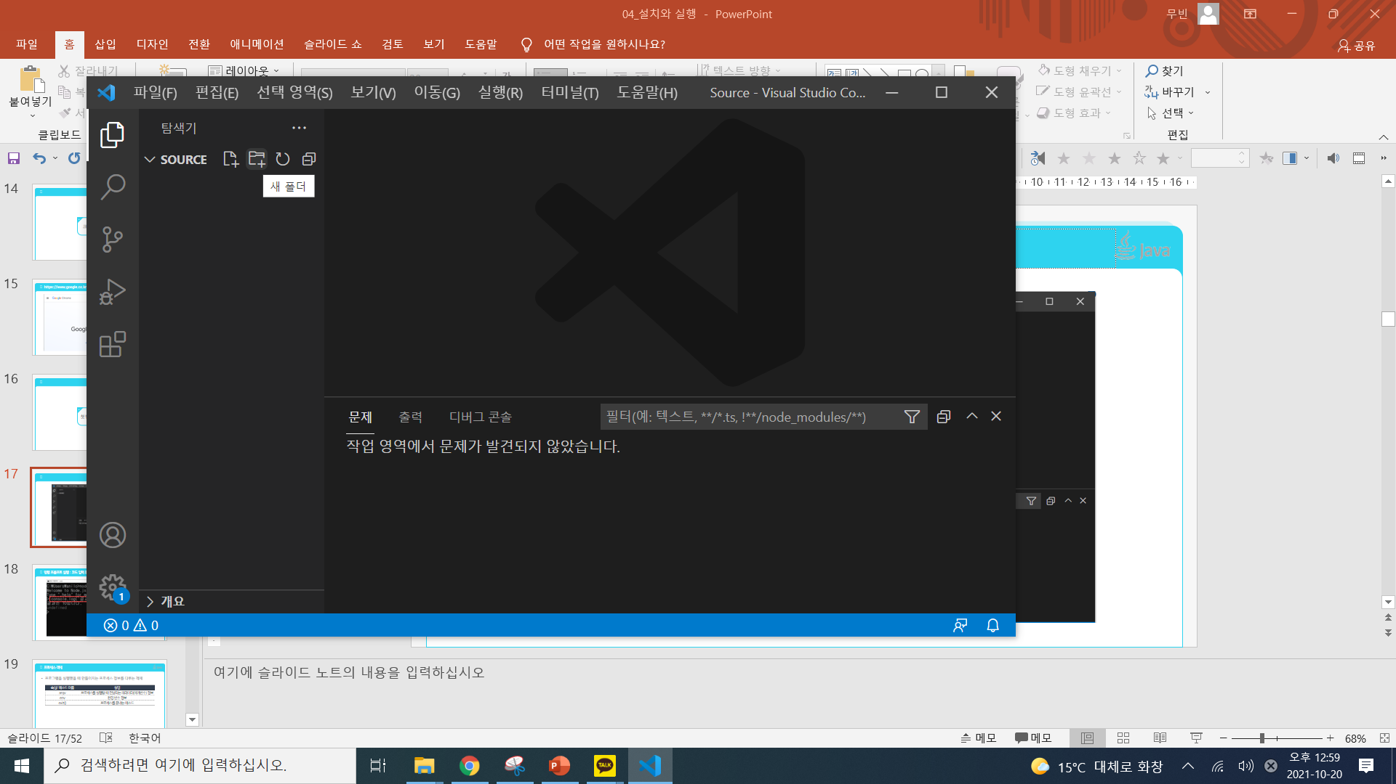
폴더 추가해서 소스 작성하기

Slide 26
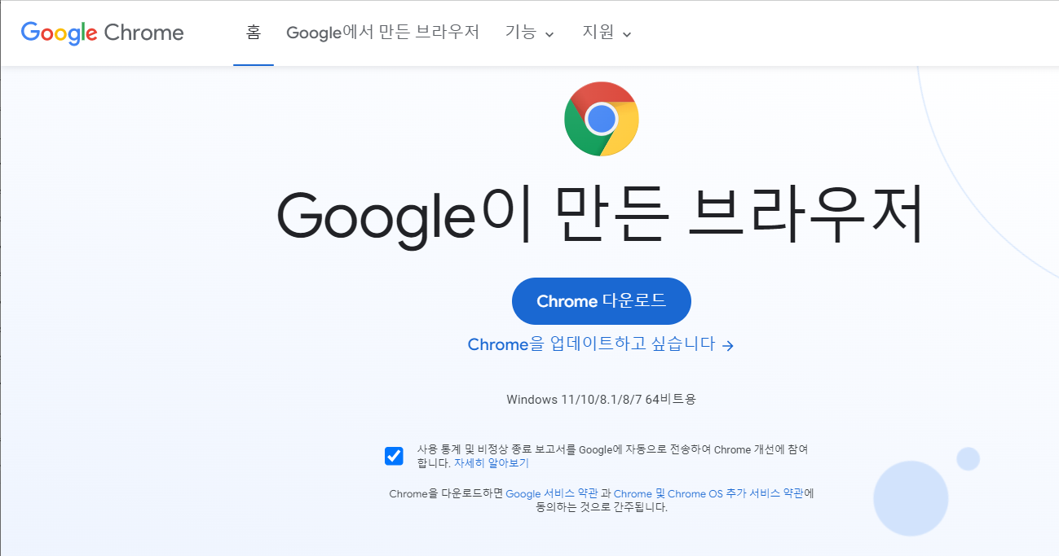
크롬 웹 브라우저
https://www.google.co.kr/chrome

Slide 27
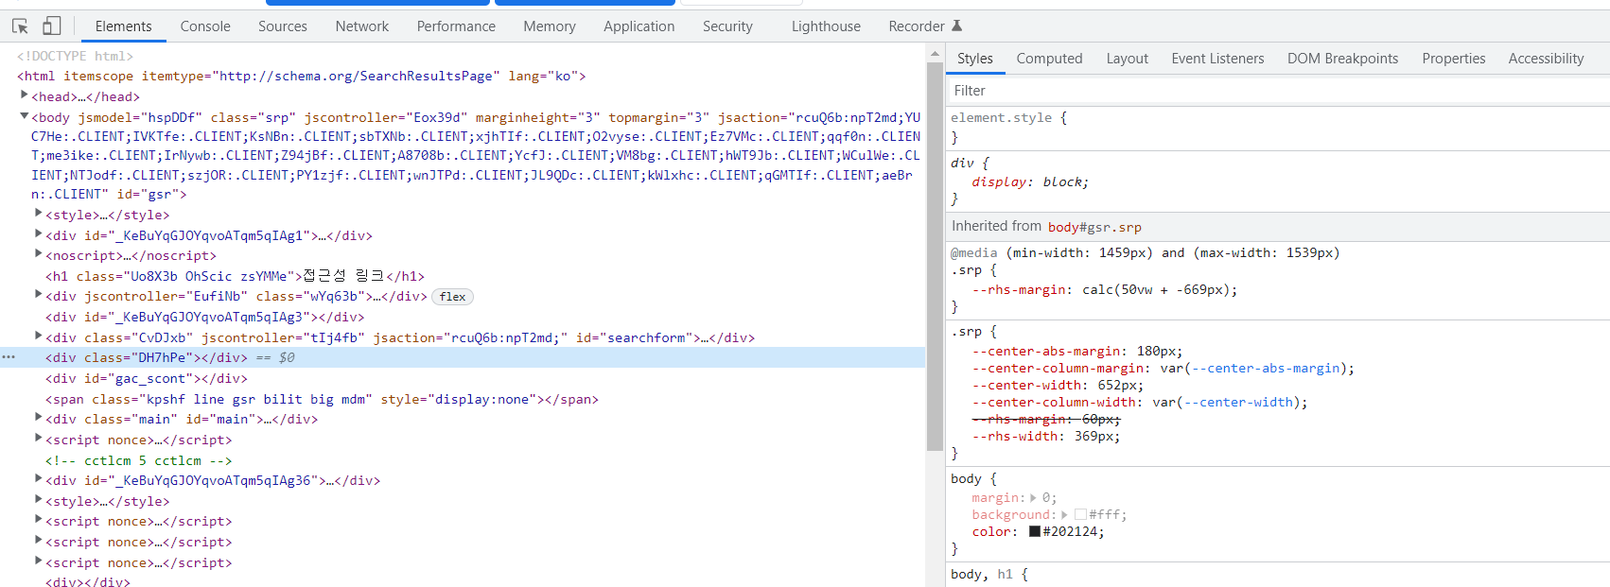
크롬 개발자 모드 살펴보기 : F12

Slide 28
HTML
HTML 기본문서 만들기

Slide 29
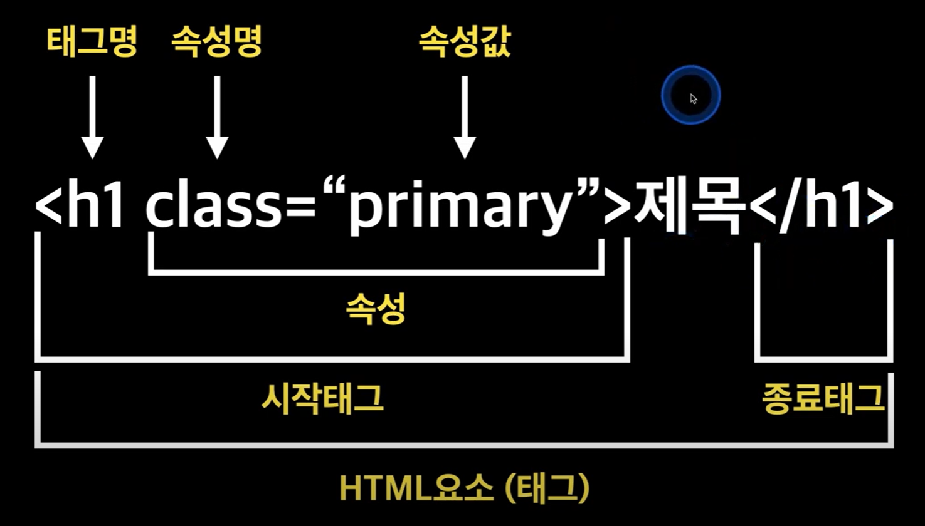

Slide 30
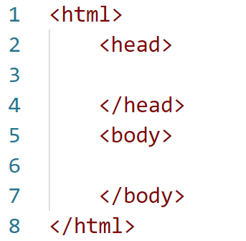
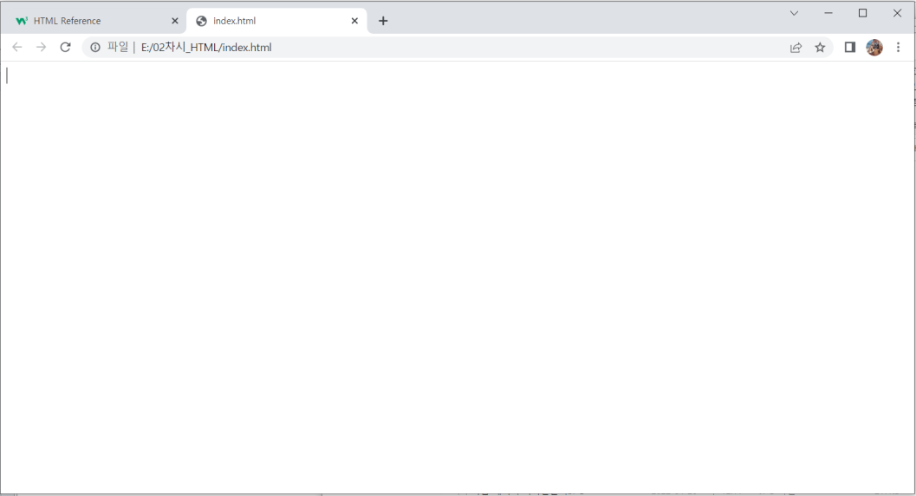
HTML 기본 구조
body

Slide 31
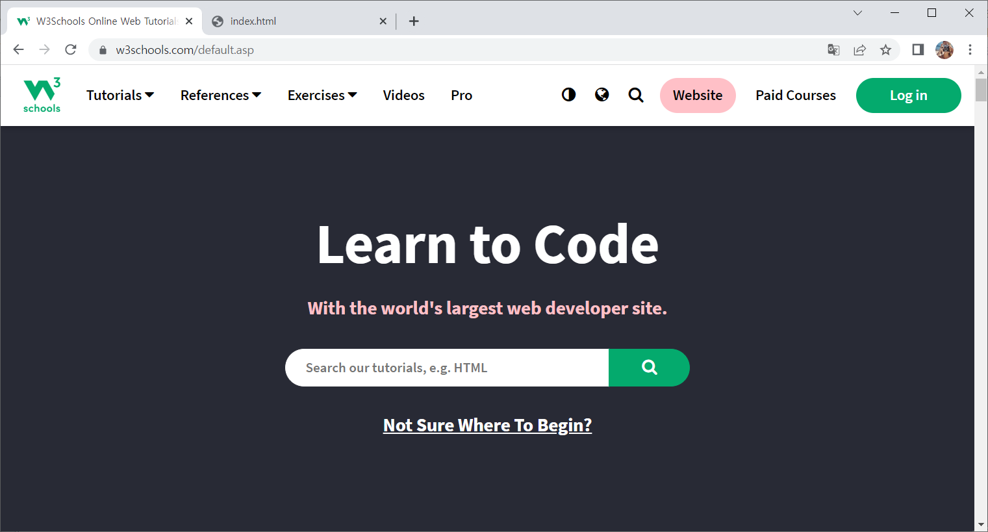
HTML 기본 구조
body

Slide 32
HTML 기본 구조
<html>
<head>
<title>제목</title>
<style>스타일</style>
<script>스타일</ script >
짝
</head>
<body>
대부분의 태그는 이곳에서 사용
</body>
</html>

Slide 33
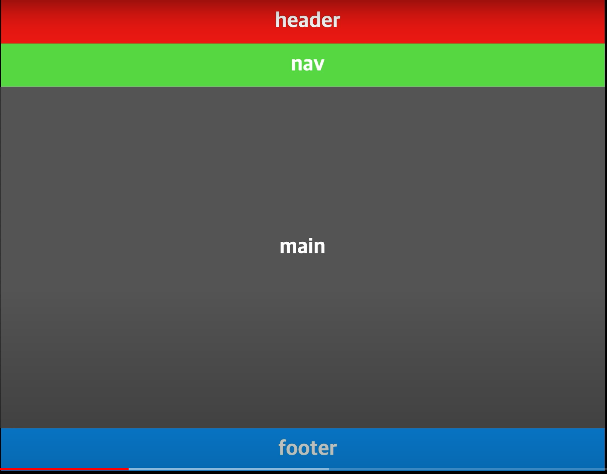

Slide 34
자주 사용하는 HTML 태그
분류 | 태그 종류
글자 관련 태그 | <h1>~<h6>, <p>, <b>, <span>, <br>, <ul>, <ol>, <li>
멀티미디어와 링크 | <img>, <audio>, <video>, <a>
테이블 | <table>, <tr>, <th>, <td>
폼 양식 | <form>, <input>, <textarea>, <button>, <select>, <option>, <label>
공간을 만드는 태그 | <header>, <nav>, <article>, <section>, <main>, <aside>, <footer>

Slide 35
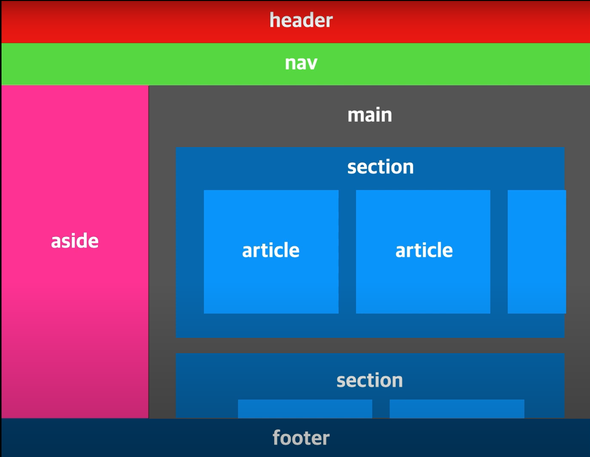

Slide 36
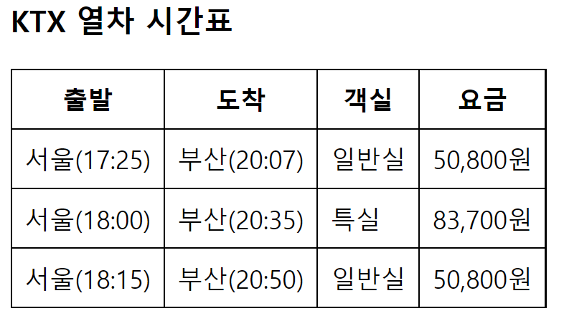
테이블 형태(예)

Slide 37
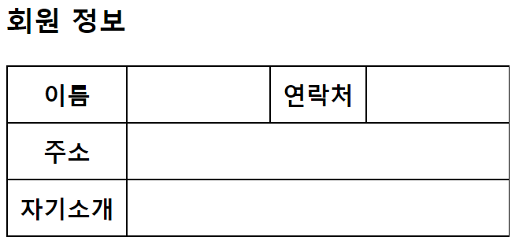
테이블 형태(예) : 셀 합치기

Slide 38
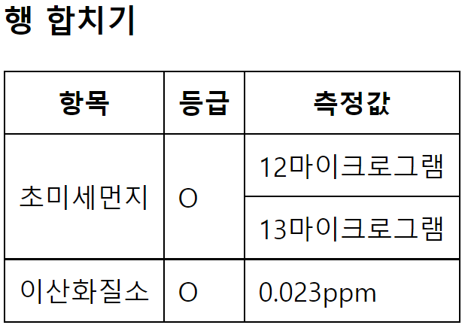
테이블 형태(예) : 셀 합치기

Slide 39
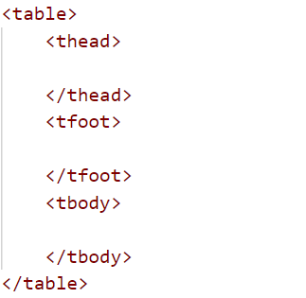
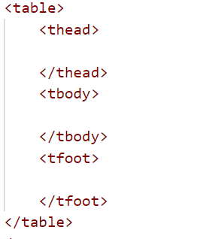
구조화된 표 살펴보기

Slide 40
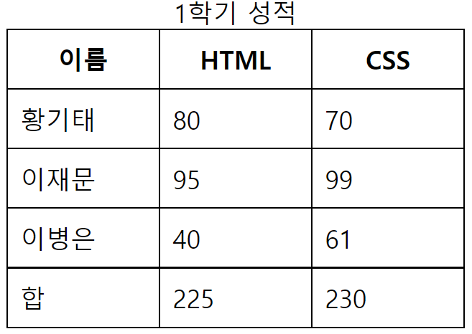
구조화된 표 살펴보기
<table></table>
<caption>
<thead>
<th>
<tbody>
<td>
<tr>
<tfoot>

Slide 41
웹 폼과 폼 요소, 폼 속성
폼 속성
<form action="/action_page.php"> <label for="fname">First name:</label><br> <input type="text" id="fname" name="fname" value="John"><br> <label for="lname">Last name:</label><br> <input type="text" id="lname" name="lname" value="Doe"><br><br> <input type="submit" value="Submit"> </form>
폼 요소

Slide 42
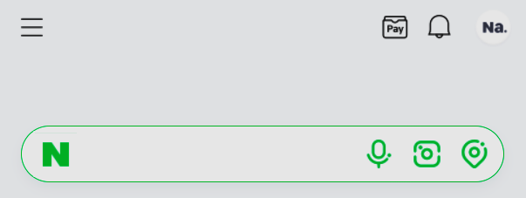
폼 전송 과정
1
미세먼지
웹서버 응용
프로그램 이름
2
웹 서버 주소
https://m.search.naver.com/search.naver?sm=mtp_hty.top&where=m&query=미세먼지
폼에서 전달되는 데이터

Slide 43


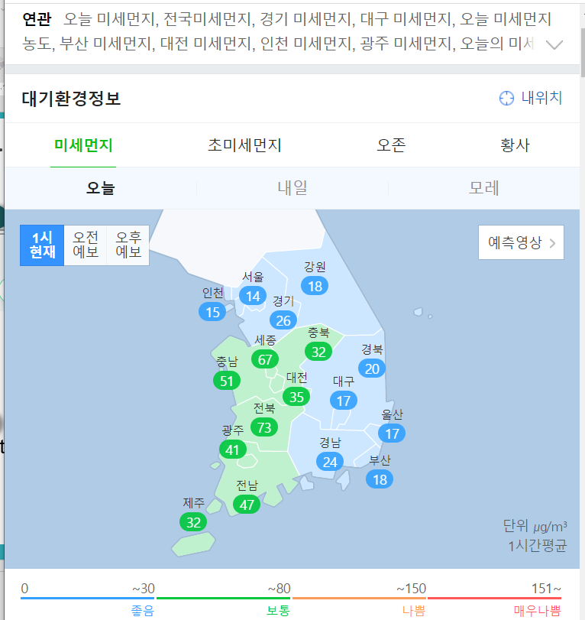
폼 전송 과정
3
search.naver 실행 요청
웹 브라우저
웹 서버
4
검색 결과 전달
5
브라우저가 전달받은 결과를 출력

Slide 44
닫는 태그가 없는 태그
<br> <img> <meta> <link> <input> <hr> <br/>

Slide 45
폼 만들기 : 폼 요소
<input type = “________________” >
text password button submit reset image checkbox | radio month | week | date | time | datetime-local number | range color email | url | tel | search file hidden | 한 줄 텍스트 입력 창 암호 입력을 위한 한 줄 텍스트 입력 창 단순 버튼 웹 서버로 폼 데이터를 전송시키는 버튼 입력된 폼 데이터를 초기화시키는 버튼 이미지 버튼 체크박스와 라디오버튼 년, 월, 일, 시간 등의 시간 정보 입력 창 스핀 버튼과 슬라이드바로 편리한 숫자 입력 창 색 입력을 쉽게 하는 컬러 다이얼로그 각 항목의 형식 검사 기능을 가진 텍스트 입력 창 로컬 컴퓨터의 파일을 선택하는 폼 요소 히든필드(보이지 않지만 전송할 값 설정)
Notes:
폼요소와 설명

Slide 46
폼 만들기 : 폼 요소
< ________________ >
textarea select label fieldset button | 여러 줄의 텍스트 입력 창 드롭다운 리스트를 가진 콤보박스 폼 요소의 캡션 만들기 폼 요소를 그룹으로 묶기 버튼 태그

Slide 47
특수문자 입력: 한글 자음 + 한자키
엔티티 코드 표: https://dev.w3.org/html5/html-author/charref
윈도우 특수문자 입력
ㄱ+한자키 : 서술기호 ㄴ+한자키 : 괄호기호 ㄷ+한자키 : 수학기호 ㄹ+한자키 : 단위기호 ㅁ+한자키 : 일반기호 | ㅂ+한자키 : 궤선기호 ㅅ+한자키 : 한글표제기호 ㅇ+한자키 : 영문표제기호 ㅈ+한자키 : 로마숫자 ㅊ+한자키 : 첨자기호

Slide 48
리소스 얻기
크롬> free video file mp4 검색
크롬> sample audio 검색

Slide 49
※ 재 배포 및 편집은 금지됩니다.(저작권 관련)
CSS
CSS 소개와 만드는 방법

Slide 50
CSS3 ?
Cascading Style Sheet
문서에 색, 모양, 출력 위치 등 외관을 꾸미는 언어
웹 문서의 내용과 상관없이 디자인만 변경 가능
http://www.csszengarden.com/
다양한 기기에 맞게 탄력적으로 바뀌는 문서 작성 가능

Slide 51
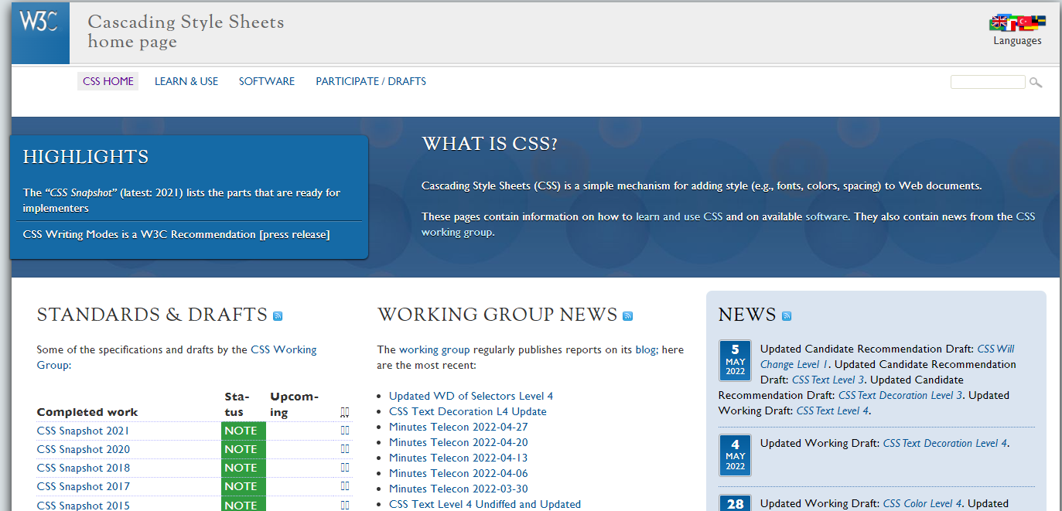
CSS3 ?
https://www.w3.org/Style/CSS/

Slide 52
CSS3 ?
색상과 배경
텍스트
폰트
박스 모델(Box Model)
비주얼 포맷 및 효과
리스트
테이블
사용자 인터페이스
할 수 있는 일

Slide 53
CSS 스타일 시트 구성
프로퍼티
셀렉터
값
프로퍼티
값
주석
span { color: blue; font-size:20px; } /* span 태그 스타일 선언 */

Slide 54
CSS 스타일 시트 작성 및 적용 방법
인라인
html 태그에 직접 style 속성을 넣어 작성
내부
<style></style> 태그 사이에 작성
외부
스타일 시트 파일을 별도 작성한 후 <link>나 @import로 적용

Slide 55
CSS 규칙
스타일 상속
캐스케이딩(cascading)
오버라이딩(overriding)

Slide 56
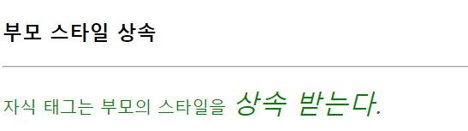
CSS 규칙 : 스타일 상속
<p style="color:green">자식 태그는 부모의 스타일을
<em style="font-size:25px;">상속 받는다.</em>
</p>

Slide 57
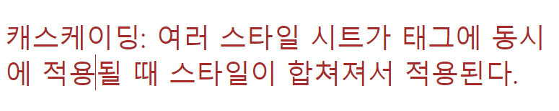
CSS 규칙: 캐스케이딩
<style>
p {color:brown;}
</style>
…
<p style="font-size: 30px;">캐스케이딩: 여러 스타일 시트가
태그에 동시에 적용될 때 스타일이 합쳐져서 적용된다.
</p>

Slide 58
CSS 규칙: 오버라이딩
CSS 설정 값 충돌 시 어떤 기준으로 적용해야 할까?
스타일우선순위
얼마나 중요한가?(importance) 적용 범위가 어디까지 인가? (Specificity) 소스에서의 순서(source order)
스타일 상속
부모 요소 스타일은 자식 요소로 전달

Slide 59
CSS 규칙
우선순위 낮음
스타일 적용범위의 우선순위
브라우저 기본
p {color:black; font-size:16px;}
external.css
p {background: mistyrose;}
<style>
p {color: blue; font-size:12px;}
style 속성
<p style=“font-size:25px”>안녕하세요</p>
우선순위 높음

Slide 60
CSS 규칙
우선순위 낮음
스타일 적용범위의 우선순위
브라우저 기본
p {color:black; font-size:16px;}
external.css
p {background: mistyrose;}
<style>
p {color: blue; font-size:12px;}
style 속성
<p style=“font-size:25px”>안녕하세요</p>
우선순위 높음

Slide 61
CSS 규칙
우선순위 낮음
스타일 적용범위의 우선순위
브라우저 기본
p {color:black; font-size:16px;}
external.css
p {background: mistyrose;}
<style>
p {color: blue; font-size:12px;}
style 속성
<p style=“font-size:25px”>안녕하세요</p>
우선순위 높음

Slide 62
CSS 규칙
우선순위 낮음
스타일 적용범위의 우선순위
브라우저 기본
p {color:black; font-size:16px;}
external.css
p {background: mistyrose;}
<style>
p {color: blue; font-size:12px;}
style 속성
<p style=“font-size:25px”>안녕하세요</p>
우선순위 높음

Slide 63
CSS 규칙
우선순위 낮음
스타일 적용범위의 우선순위
브라우저 기본
p {color:black; font-size:16px;}
[최종 스타일시트]
background: mistyrose;
color: blue;
font-size:25px
external.css
p {background: mistyrose;}
<style>
p {color: blue; font-size:12px;}
style 속성
<p style=“font-size:25px”>안녕하세요</p>
우선순위 높음
Notes:
최종 적용되는 스타일시트 : 합쳐지면서 오버라이딩

Slide 64
셀렉터(selector)
HTML 태그의 모양을 꾸밀 스타일 시트를 선택하는 기능
셀렉터 종류
태그 이름 셀렉터 | 전체 셀렉터
class 셀렉터 | 속성 셀렉터
id 셀렉터 | 가상 클래스 셀렉터
셀렉터 조합

Slide 65
셀렉터(selector) : 자주 사용되는 가상 셀렉터
유형 | 셀렉터 | 설명
마우스 | :hover | 마우스가 올라갈 때에 적용
 | :active | 마우스를 누른 상태에서 적용
폼 요소 | :focus | 포커스를 받을 때(키보드,마우스 클릭) 에 적용
링크 | :link | 방문하지 않은 링크에 적용
 | :visited | 방문한 링크에 적용
블록 | :first-letter | <p>,<div> 등 블록형 태그의 첫 글자에 적용
 | :first-line | <p>,<div> 등 블록형 태그의 첫 라인에 적용
구조 | :nth-child(even) | 짝수 번째 모든 자식 태그에 적용
 | :nth-child(1) | 첫 번째 자식 태그에 적용

Slide 66
CSS 설정하기
CSS 적용하는 다양한 방법

Slide 67
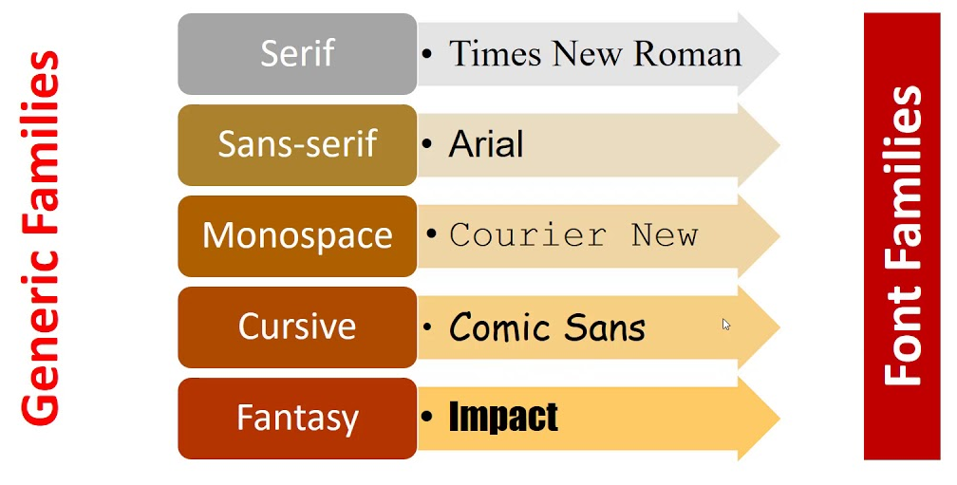
font-family 종류
출처: https://intrepidgeeks.com/tutorial/01-understand-css-basics-font

Slide 68
css 표준 단위
단위 | 설명
em | 해당 글꼴의 대문자 M의 너비를 기준으로 크기 조절
ex | x-height. 해당 글꼴의 소문자 x 높이를 기준으로 크기 조절
px | 픽셀. 모니터에 따른 상대적인 크기
pt | 포인트. 일반 문서에서 사용, 1pt == 1 in의 1/72 크기
vw | 뷰포트 너비, 브라우저 크기에 따라 달라짐
% | font-size:500% 🡪 현재 폰트의 500% 크기
cm / mm | cm / mm
in | 인치, 1in == 2.54cm == 96px
pc | 피카소(picas), 1pc == 12pt
deg | 각도, 20deg(시계방향 20도)

Slide 69
text style
color
text-decoration
text-transform
text-shadow
white-space(공백 처리)
letter-spacing, word-spacing
할 수 있는 일

Slide 70
text-shadow
text-shadow: h-shadow v-shadow blur-radius color
v-shadow
Shadow
Shadow
color
h-shadow
blur-radius

Slide 71
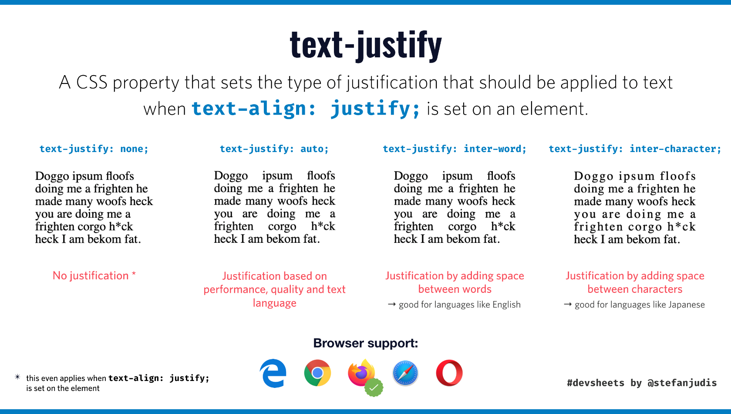
text-justify

Slide 72
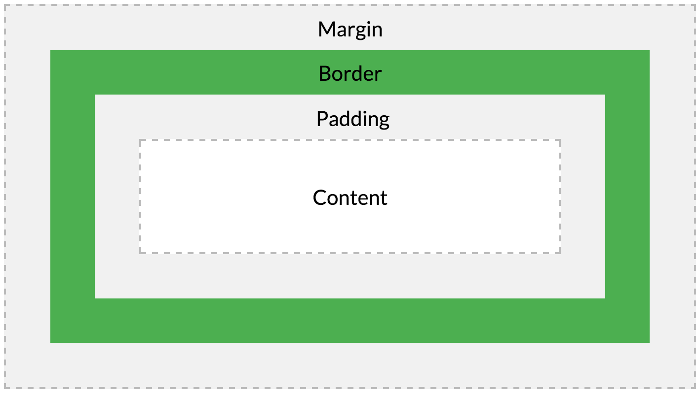
background-clip (box 모델)

Slide 73
시각적 효과
텍스트 그림자
박스 그림자
마우스 커서 제어

Slide 74
동적 변화
변환/변형(transform) : 회전, 왜곡
전환(transition): CSS3 프로퍼티 값 변화
애니메이션(animation)

Slide 75
transform
기능 | 속성
이동 | transform: translate() | translateY() | translate()
확대, 축소 | transform: scaleX() | scaleY() | scale()
기울임 | transform: skewX() | skewY() | skew()
회전 | transform: rotate(각도)
3차원 | perspective 지정 / transform: rotate3d()

Slide 76
transition 속도 곡선
속성 | 설명
linear | 시작부터 끝까지 같은 속도로 진행
ease | 천천히 시작 🡪 점점 빨라지다가 🡪 천천히 끝(기본값)
ease-in | 느리게 시작
ease-out | 느리게 끝
ease-in-out | 느리게 시작🡪 느리게 끝
cubic-Bezier(n,n,n,n) | 베지에 함수를 직접 정의해서 사용(n: 0~1)

Slide 77
동적 변화(transition vs. animation)
transition
animation
key frame
key frame

Slide 78
animation 관련 속성
속성 | 설명
@keyframes | 애니메이션이 바뀌는 지점 설정
animation-delay | 애니메이션 지연 시간 지정
animation-direction | 애니메이션 종료 후 재 시작 방향
animation-duration | 애니메이션 실행 시간 설정
animation-fill-mode | 애니메이션이 실행되지 않는 상태의 요소 스타일 지정
animation-iteration-count | 애니메이션 반복 횟수
animation-name | @keyframes로 설정해 놓은 중간 상태의 이름 지정
animation-play-state | 애니메이션을 멈추거나 다시 시작
animation-timing-function | 애니메이션의 속도 곡선 지어
animation | 애니메이션 하위 속성을 한꺼번에 묶어 지정

Slide 79
CSS3 브라우저 접두사(prefix)
접두사 | 해당 브라우저
-webkit- | 웹키트 방식 브라우저(사파리, 크롬)
-moz- | 게코 방식 브라우저(모질라, 파이어폭스)
-o- | 오페라 브라우저
-ms- | 마이크로 소프트 인터넷 익스플로러

Slide 80
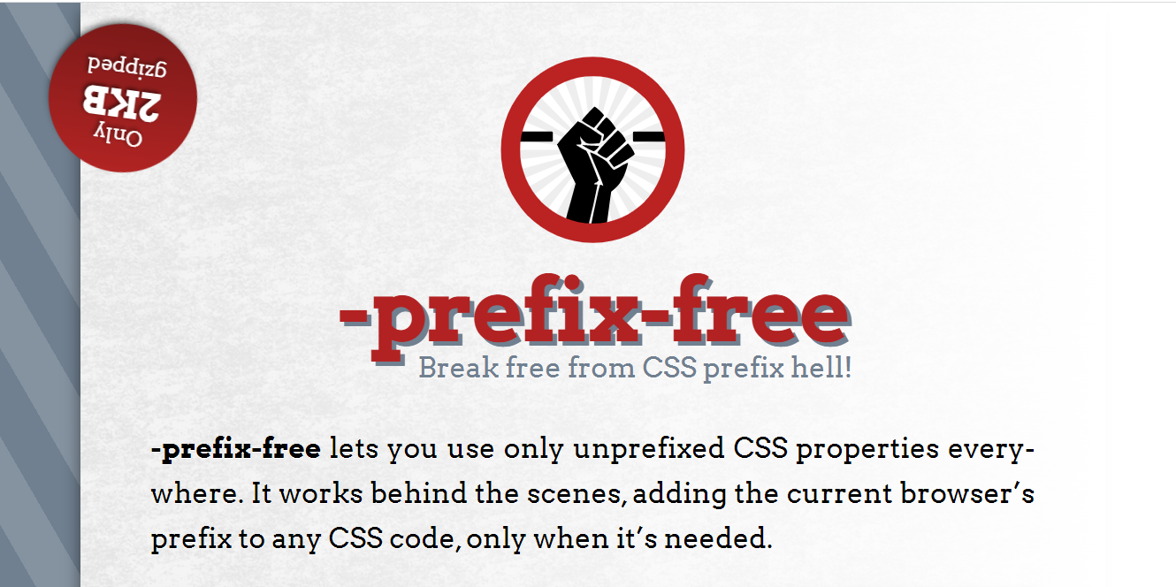
https://projects.verou.me/prefixfree/
우클릭> 다른 이름으로 링크 저장

Slide 81
CSS 박스모델과 레이아웃
CSS로 웹 문서 배치하기

Slide 82
CSS 박스모델
웹 문서의 내용을 박스 형태로 정의하는 방법
이 박스 모델이 모여 웹 문서를 구성
블록 레벨 요소인지 인라인 레벨 요소인지에 따라 나열 방법 달라짐
<p>
<i>
<i>
<i>
<p>
<p>

Slide 83
CSS 박스모델
블록 레벨 태그 | 인라인 레벨 태그
<p>, <h1> ~ <h6>, <ul>, <ol>, <li>, <div>, <header>, <article>, <aside>, <section>, <footer>, <form>, <hr>, <table>, <fieldset>, <address>, <blockquote>, <details>, | <a>, <img>, <br>, <span>, <input>, <em>, <i>, <label>, <button>, <object>, <sub>, <sup>, <textarea>

Slide 84

CSS 박스모델
다른 박스 모델과의 간격
테두리
콘텐츠 주변의 여백
실제 텍스트와 이미지

Slide 85
CSS 박스모델
박스 모델의 크기 결정 속성: width, height, margin, padding
컨텐츠 영역의 크기를 결정: width, height
화면 배치 방법을 결정: display
테두리 지정 속성: border
요소와 요소 사이 여백 결정: margin
콘텐츠와 테두리 사이의 여백 설정: padding

Slide 86
display 속성(자주)
inline
block
inline-block
none

Slide 87
display 속성(자주)
block
inline
inline
inline-block
inline-block
inline-block
block
block
block
block
block
display: block
display: inline
display: inline-block

Slide 88
display 속성(자주)
block | inline | inline-block
항상 새 라인에서 시작 | 새 라인에서 시작 못함 | 새 라인에서 시작 못함
블록 박스 내에만 배치 | 모든 박스 내 배치 가능 | 모든 박스 내 배치 가능
옆에 다른 요소 배치 불가능 | 옆에 다른 요소 배치 가능 | 옆에 다른 요소 배치 가능
width, height 크기 조절 가능 | width, height 크기 조절 불가능 | width, height 크기 조절 가능
padding, border, margin 조절 가능 | padding, border, margin 조절 불가능 | padding, border, margin 조절 가능
inline
block

Slide 89
display 속성(기타)
속성값 | 설명
inherit | 상위 요소의 display 속성을 상속받음
table | 블록 레벨의 표로 만듦
inline-table | 인라인 레벨의 표로 만듦(<table> 태그 사용한 것처럼)
table-row | 표의 행으로 만듦((<tr> 태그 사용한 것처럼)
table-row-group | 표의 행 그룹으로 만듦(<tbody> 태그 사용한 것처럼)
table-header-group | 표의 제목 영역 그룹으로 만듦((<thead> 태그 사용한 것처럼)
table-footer-group | 표의 요약 영역 그룹으로 만듦(<tfoot> 태그 사용한 것처럼)
table-column | 표의 열로 만듦(<col> 태그 사용한 것처럼)
table-column-group | 표의 열 그룹으로 만듦(<colgroup> 태그 사용한 것처럼)
table-cell | 표에서 하나의 셀로 만듦(<td>, <th> 태그 사용한 것처럼)
table-caption | 표의 캡션을 만듦(<caption> 태그 사용한 것처럼)
list-item | 목록의 항목을 표시할 수 있도록 만듦(<li> 태그 사용한 것처럼)

Slide 90
border
속성값 | 설명
none | 나타나지 않음.(기본값)
hidden | 나타나지 않음. border-collapse:collapse; 일 경우 다른 테두리도 나타나지 않음
dashed | 짧은 선(직선으로 된 점선)
dotted | 점선
double | 이중선(겹선)- 선 사이 간격은 border-width 값으로 지정
groove | 창에 조각한 것처럼 표시(홈이 파인 듯 입체적)
inset | border-collapse:collapse; 🡪 groove와 동일 border-collapse:separate; 🡪 전체 박스 테두리가 창에 박힌 것처럼 표시
outset | border-collapse:collapse; 🡪 ridge와 동일 border-collapse:separate; 🡪 전체 박스 테두리가 창에서 튀어나온 것처럼 표시
ridge | 창에서 튀어나온 것처럼 표시
solid | 실선

Slide 91

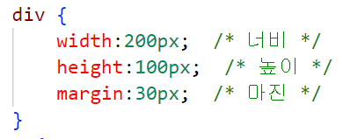


margin 중첩, margin 상쇄 현상
30px
30px
30px
30px
30px
30px

Slide 92
margin 중첩, margin 상쇄 현상
30px
30px
30px
30px
30px
30px
30px
30px
30px
30px

Slide 93
포지셔닝(positioning)
웹 문서에 CSS 박스 모델을 배치하는 것
콘텐츠를 어떻게 배치할 지 결정?
box-sizing : 박스 너비 기준
float, position 속성

Slide 94
box-sizing
border-box
content-box

Slide 95
box-sizing
속성값 | 설명
content-box | width 속성 값을 콘텐츠 영역 너비 값으로 사용(기본값)
border-box | width 속성 값을 콘텐츠 영역에 테두리까지 포함한 박스 모델 전체 너비 값으로 사용

Slide 96
position
normal flow : 브라우저가 웹 페이지에 나타난 순서대로 HTML 태그를 배치하는 것
position : normal flow를 무시하고 원하는 위치에 박스 배치하는 것

Slide 97
position
속성값 | 설명
static | 요소를 문서의 흐름에 맞추어 배치
relative | 이전 요소에 자연스럽게 연결해 배치하되 위지 지정 가능
absolute | 원하는 위치를 지정해 배치
fixed | 지정한 위치에 고정해 배치(화면에서 요소가 잘릴 수 있음)

Slide 98
position
2차원
3차원
기준 | static | relative | absolute | fixed
부모 자식 간 마진병합이 일어난다. | O | O | X | X
top, right, bottom, left 속성 사용할 수 있다. | X | O (기준: 원 위치) | O (기준: 브라우저) | O (기준: 브라우저)
자식의 높이가 부모의 높이에 영향을 미친다. | O | O | X | X
혼합

Slide 99
z-index – 요소를 쌓는 순서
x-axis
숫자가 작을수록 바닥에 깔림
#v1 { z-index: 1;}
#v2 { z-index: 3;}
#v3 { z-index: 2;}
v1
v2
z-axis
y-axis
v3

